Slide 1
Welcome

Slide 2

পরিচয় –
সঞ্চিতা রায়
ইন্সট্রাক্টর-রসায়ন
ফোন-০১৭১৫৫৯০২৩৬
ইমেইল-

Slide 3
পাঠ্যপুস্তক পরিচয় :
বিষয় :স্বাস্থ্য সুরক্ষা
শ্রেনি:৭ম

Slide 4
আলোচ্য অধ্যায়সমূহ:
অধ্যায়-৬ষ্ঠ(আমি হব আমার স্থপতি)
অধ্যায়-৭ম(যোগাযোগে সঠিক ভাবে প্রয়োজন প্রকাশ করি)
অধ্যায়-৮ম(সম্পর্কের যত্ন করি,ভালো থাকি)

Slide 5
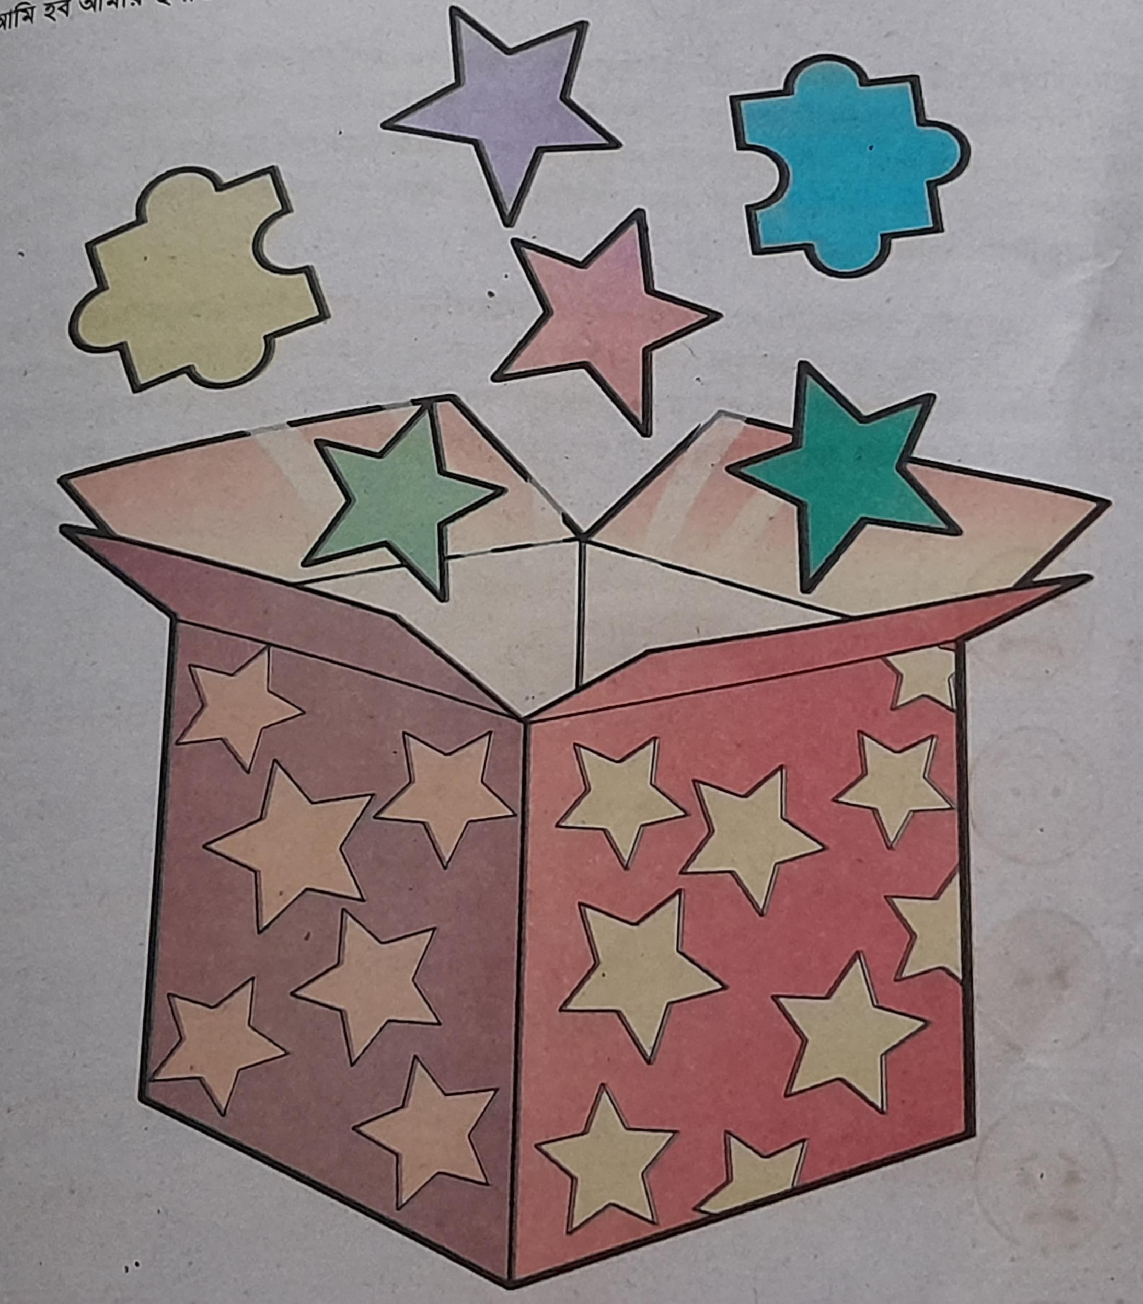
সবার একটি করে সুপার পাওয়ার আমরা লিখি এবং একটি বাক্সে রাখি এবং পরে সবাই আলোচনা করি:

Slide 6
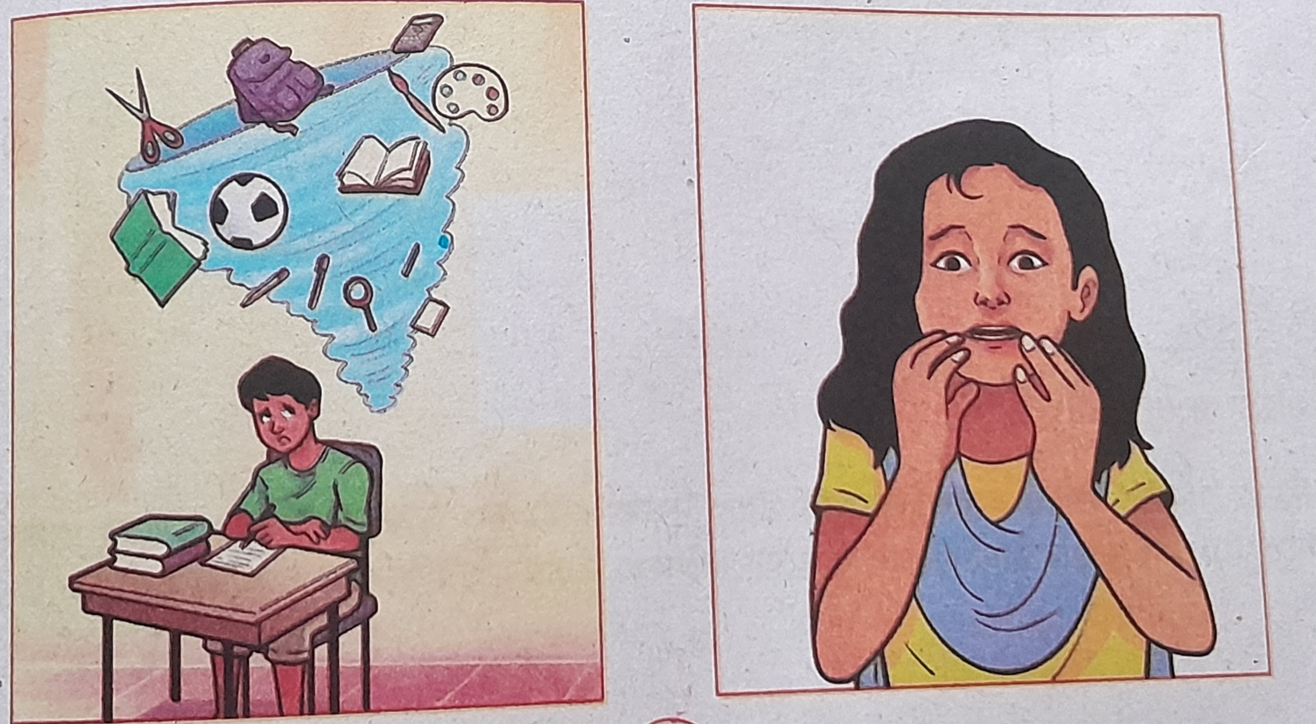
মানসিক চাপ ও ভয়ের পরিস্থিতিতে আমরা ধীর স্থির থাকার চেষ্টা করব:

Slide 7
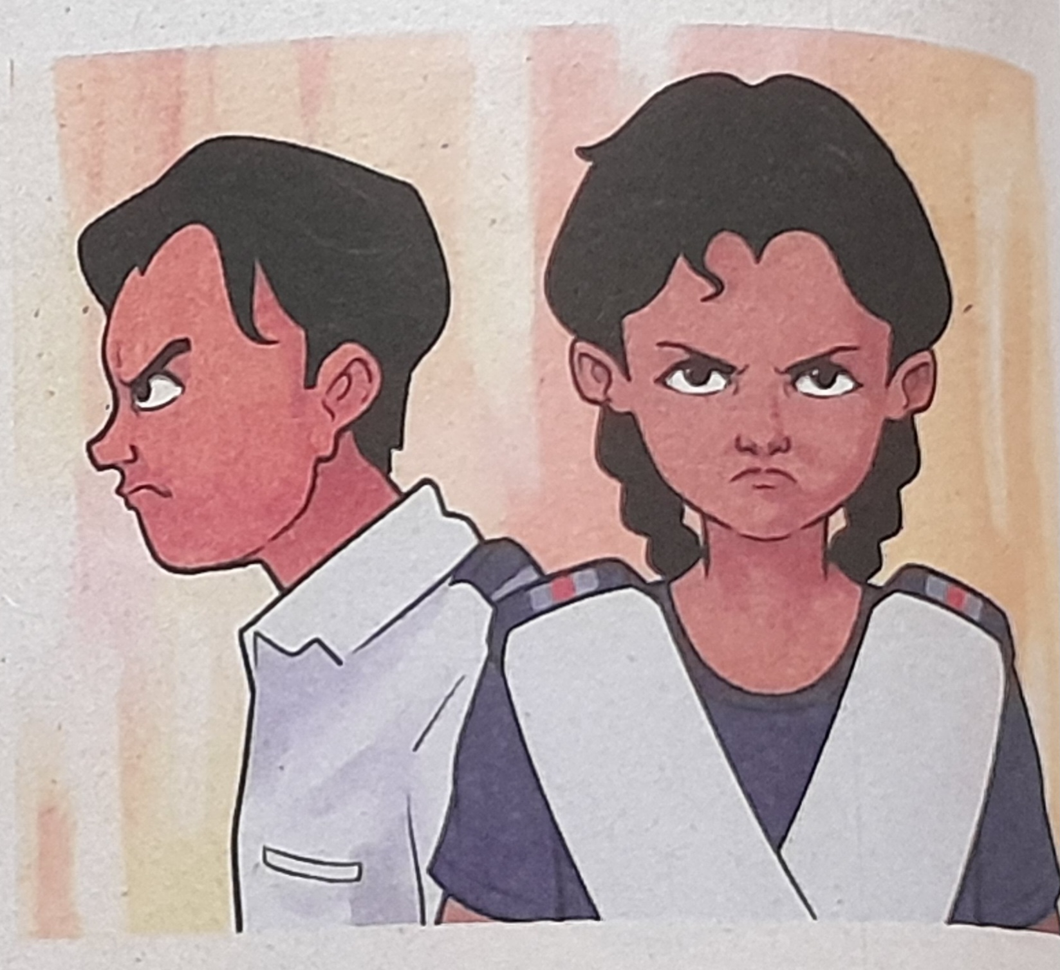
আমরা আমাদের রাগ নিয়ন্ত্রণে রাখার চেষ্টা করব:

Slide 8
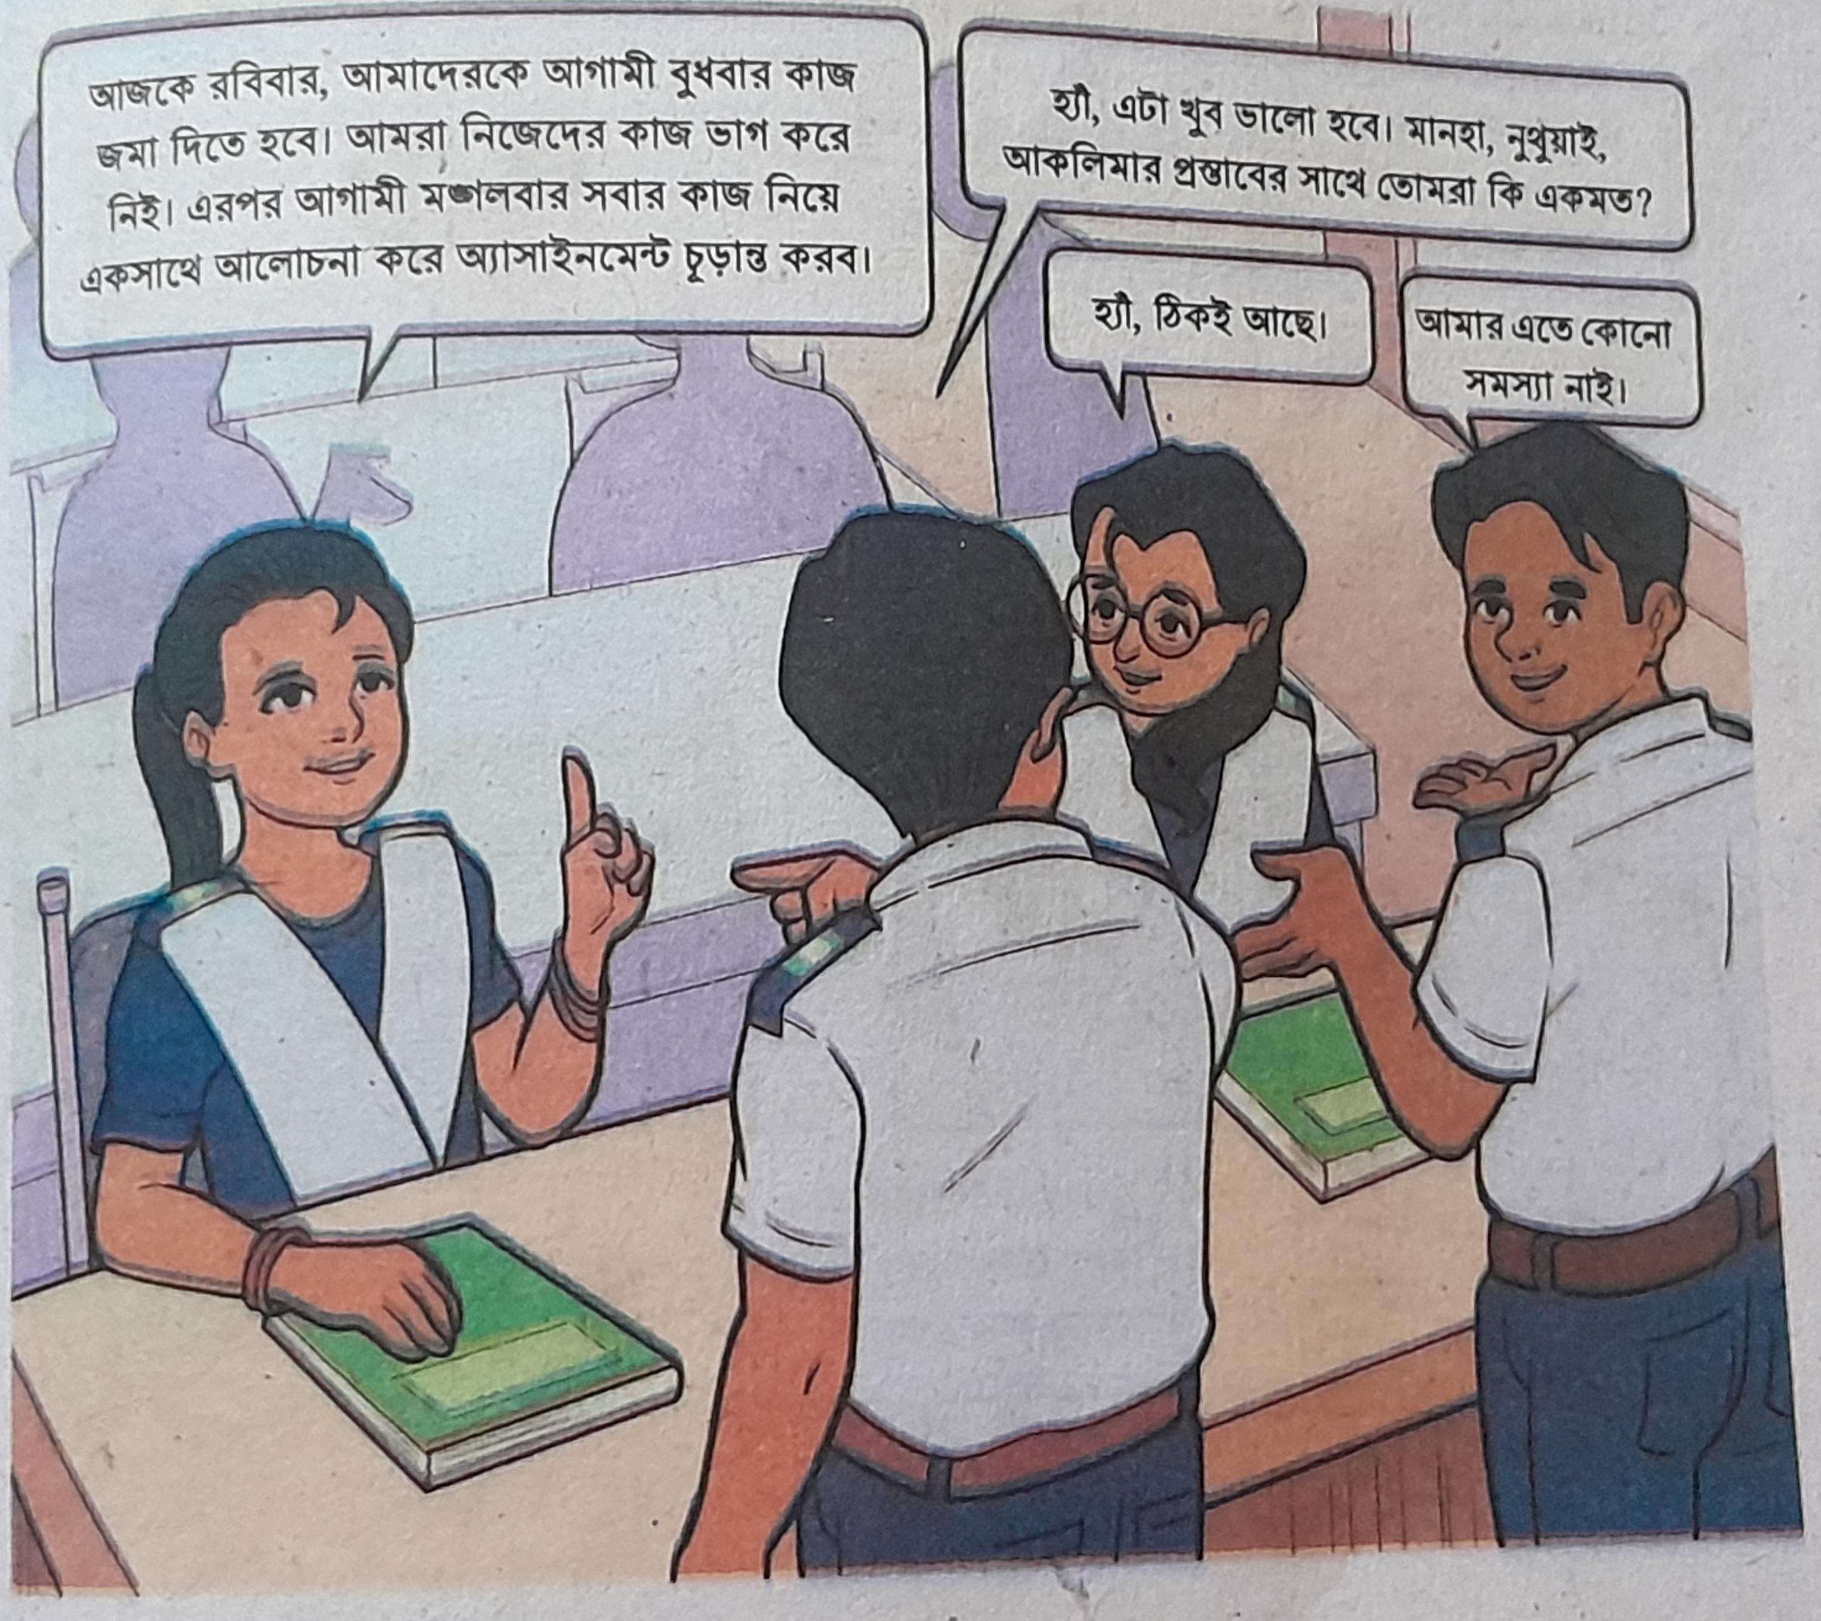
সহপাঠীদের সাথে সু্ন্দর যোগাযোগ রাখতে হবে:

Slide 9

সবার সাথে আমরা নিরাপদ সম্পর্ক তৈরি করব।কেউ কারো দ্বারা যাতে ক্ষতিগ

Slide 10
Thank you

